Slide 1




Slide 2




ปัญหาพฤติกรรมทางเพศที่ไม่เหมาะสมของวัยรุ่น กำลังกลายเป็นปัญหาสังคมที่รุนแรงเพิ่มขึ้น ไม่ว่าจะเป็นการล่วงละเมิดทางเพศ การมีเพศสัมพันธ์ที่ไม่ปลอดภัย การตั้งครรภ์ไม่พร้อม การยุติการตั้งครรภ์ รวมถึงการติดโรคติดต่อทางเพศสัมพันธ์ ซึ่งวัยรุ่นควรรู้จักคุณค่าของตนเองตระหนักในการป้องกันตนเอง เพื่อไม่ให้เกิดปัญหาและผลกระทบจากการมีเพศสัมพันธ์ในวัยเรียน

Slide 3
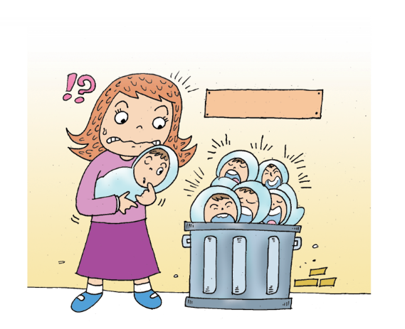

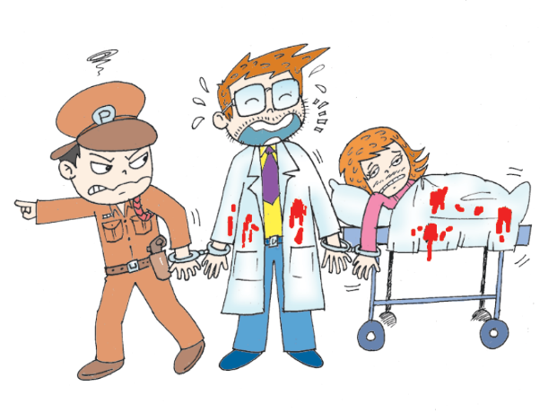



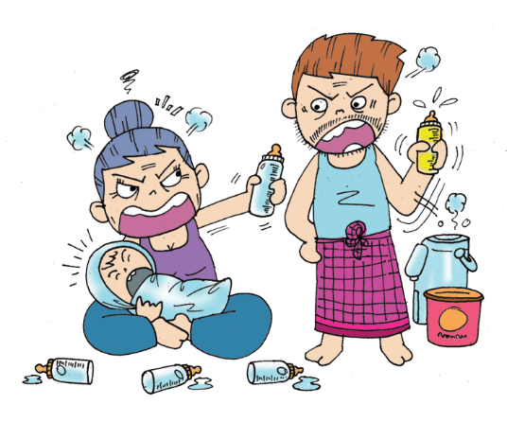




การมีความรักในวัยเรียนเป็นเรื่องปกติ เพราะความรักทำให้ทุกคนมีความสุข แต่การที่มีความรักเกินขอบเขต ขาดความยับยั้งชั่งใจ เกิดการมีเพศสัมพันธ์ที่ไม่ป้องกัน จะทำให้เกิดปัญหาและผลกระทบดังนี้
การตั้งครรภ์ไม่พร้อม
การยุติการตั้งครรภ์
ปัญหาสุขภาพของแม่วัยรุ่น
ปัญหาสุขภาพของเด็กที่เกิดจากแม่วัยรุ่น
ปัญหาครอบครัวของวัยรุ่นเอง
การติดเชื้อโรคติดต่อทางเพศสัมพันธ์
สร้างความทุกข์ให้กับพ่อแม่ ผู้ปกครอง

Slide 4

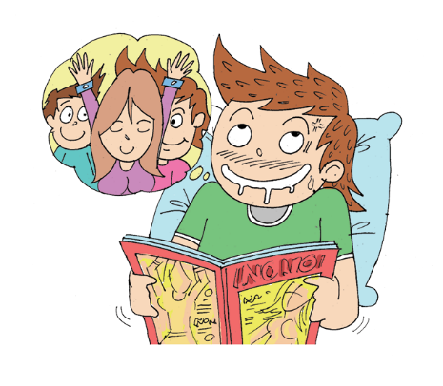
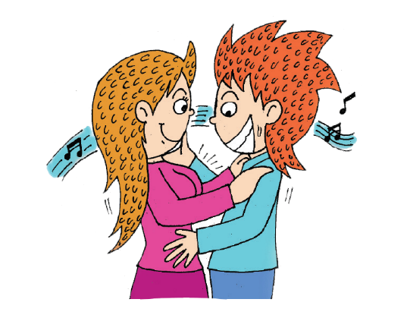

สถานการณ์เสี่ยงต่อการมีเพศสัมพันธ์ หมายถึง สถานที่ เวลา โอกาส สภาพแวดล้อม อารมณ์ และตัวบุคคล ที่จะนำไปสู่การมีเพศสัมพันธ์ได้โดยง่าย ซึ่งสถานการณ์ต่างๆ มีดังนี้
การกระตุ้นเร้าอารมณ์เพศ
การอยู่ในที่ลับตา
การไปเที่ยวในสถานบันเทิง
การคบเพื่อนเที่ยวเตร่

Slide 5




โรคติดต่อทางเพศสัมพันธ์ (Sexually Transmitted Infection : STI) หรือที่เรียกกันทั่วไปว่า กามโรค คือโรคที่ติดต่อจากคนหนึ่งสู่อีกคนหนึ่ง โดยการร่วมเพศทางอวัยวะเพศ ปาก และทวารหนัก หมายถึงการร่วมเพศทางอวัยวะเพศชายกับอวัยวะเพศหญิง และอวัยวะเพศชายกับทวารหนัก การใช้ปากกับอวัยวะเพศชาย อวัยวะเพศหญิง หรือทวารหนักก็ติดโรคได้
โรคติดต่อทางเพศสัมพันธ์เกิดจากเชื้อโรคหลายชนิด ได้แก่
เชื้อแบคทีเรีย
เชื้อไวรัส
เชื้อราและโปรโตซัว

Slide 6

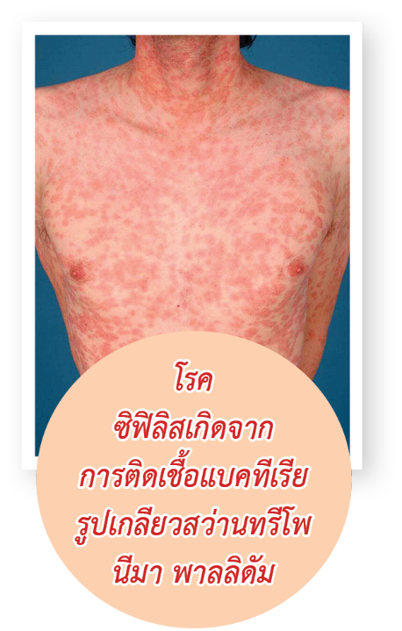
ติดต่อโดยการร่วมเพศ นอกจากนี้แม่ที่ติดเชื้อซิฟิลิส สามารถแพร่เชื้อให้ลูกในท้องได้
อาการของซิฟิลิส คือ มีแผลขอบแข็งที่อวัยวะเพศ ไม่มีอาการเจ็บแผล และอาจเกิดขึ้นที่อื่นๆ
หากปล่อยทิ้งไว้ไม่รีบรักษา โรคจะลุกลามทำให้ร่างกายพิการและตายได้
ส่วนมารดาที่ติดเชื้อขณะตั้งครรภ์ อาจแท้งและทารกเสียชีวิตในครรภ์

Slide 7
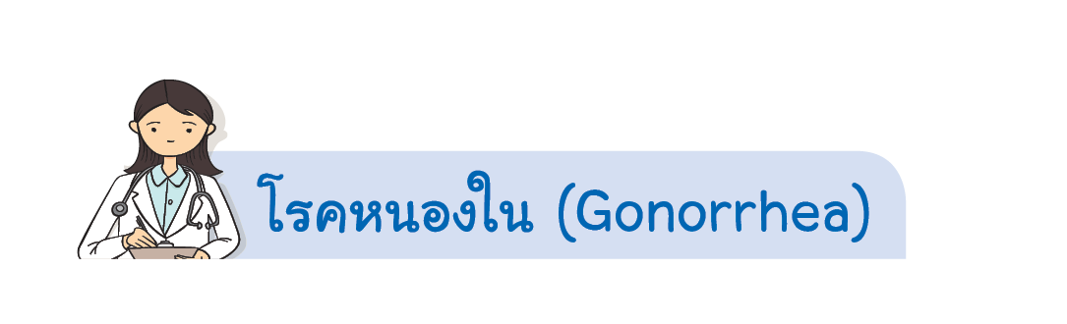

ติดต่อโดยการร่วมเพศทางอวัยวะเพศ
อาการพบบ่อย คือ มีหนองไหลที่อวัยวะเพศ ทวารหนัก และ
ช่องปาก มีอาการปัสสาวะขัด แสบ ส่วนใหญ่ในผู้หญิงมักไม่มีอาการ บางคนมีตกขาวผิดปกติ
โรคนี้หากปล่อยทิ้งไว้ในผู้ชาย จะมีอาการแทรกซ้อนทำให้อัณฑะอักเสบและบวมโต เป็นหมันได้
หากปล่อยทิ้งไว้ในผู้หญิง ทำให้มดลูกและปีกมดลูกอักเสบ และท่อรังไข่ตีบตัน กลายเป็นหมัน หรือท้องนอกมดลูกได้
โรคหนองในสามารถถ่ายทอดจากมารดาสู่ทารกได้ขณะคลอดผ่านช่องคลอด ซึ่งอาจทำให้เด็กตาบอด

Slide 8
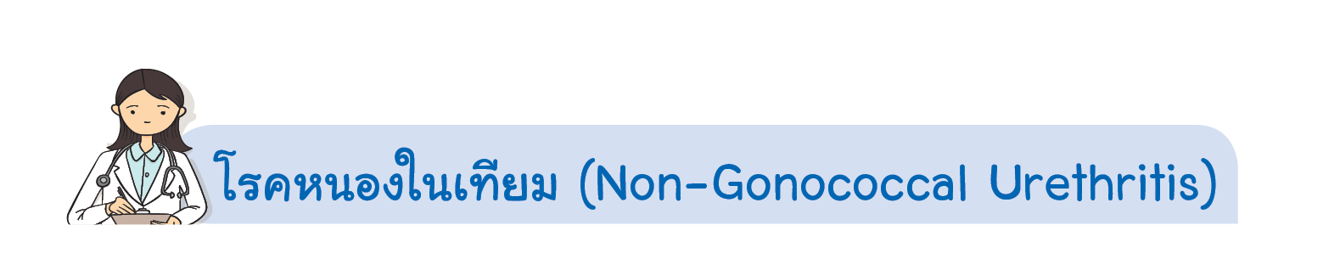
อาการทั่วไปจะมีอาการแสบหรือคันที่ท่อปัสสาวะ และมีมูกใสหรือขุ่น
ในผู้หญิงบางครั้งอาจไม่มีอาการแสบหรือคัน แต่จะมีการตกขาวผิดปกติ
หากมีการสัมผัสมูกที่มีเชื้อแล้วเอามาขยี้ตา ก็อาจทำให้ติดเชื้อหนองในเทียมที่ตาได้
หากปล่อยทิ้งไว้ในผู้หญิง ทำให้มดลูกและปีกมดลูกอักเสบ และท่อรังไข่ตีบตัน กลายเป็นหมัน หรือท้องนอกมดลูกได้
หนองในเทียมสามารถถ่ายทอดจากมารดาสู่ทารกได้ขณะคลอดผ่านช่องคลอด อาจทำให้เด็กเยื่อบุตาอักเสบ

Slide 9
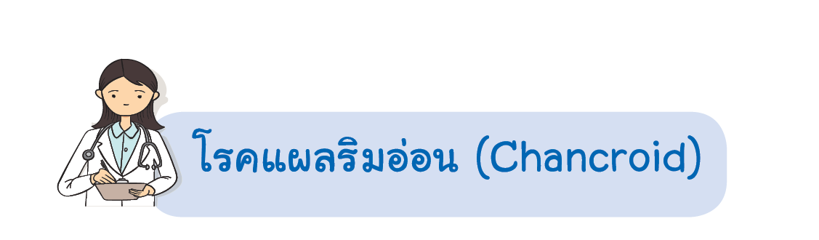
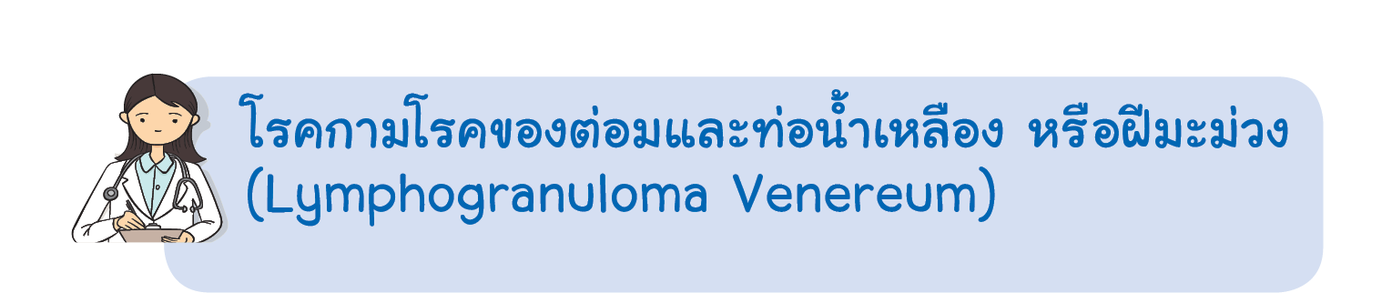
อาการทั่วไปจะมีตุ่มนูนแดงที่อวัยวะเพศ และแตกเป็นแผลหลายแผล ขอบแผลไม่แข็งและไม่เรียบ มีเลือดออก แผลเจ็บปวดมาก
ผู้หญิงที่ป่วยเป็นโรคแผลริมอ่อน ถ้ามีแผลที่ผนังช่องคลอดหรือปากมดลูก จะมีอาการเจ็บเวลามีเพศสัมพันธ์
อาการทั่วไป คือ เริ่มแรกเป็นแผลตื้นๆ ขึ้นที่อวัยวะเพศ หายเองได้ต่อมาจะพบว่าต่อมนํ้าเหลืองที่ขาหนีบจะอักเสบ และเกิดเป็นฝีมีลักษณะบวม แดง ร้อน หากไม่ได้รับการรักษา กลายเป็นแผลเรื้อรัง
ผู้หญิงที่ป่วยเป็นฝีมะม่วง จะทำให้อุ้งเชิงกรานอักเสบ ส่งผลให้ปวดท้องน้อยเรื้อรัง หรือท้องนอกมดลูกได้ บางรายอาจทำให้มีบุตรยาก

Slide 10

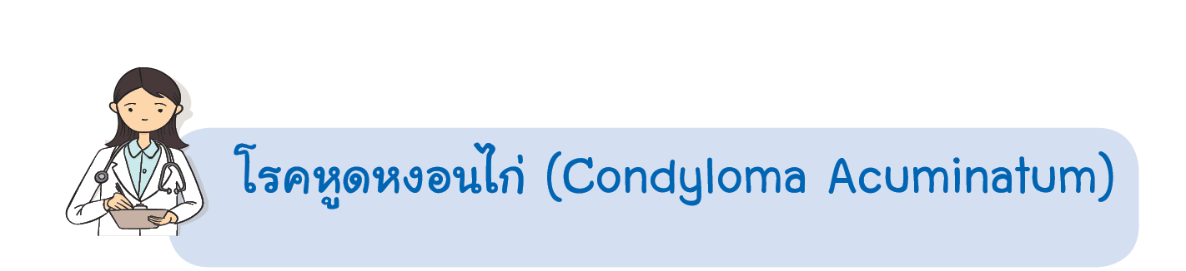
เป็นโรคที่รักษาได้ยาก
ติดต่อโดยการร่วมเพศทางอวัยวะเพศ ทวารหนัก และปาก
อาการทั่วไปของโรคหูดที่เห็นได้ชัดเจน คือ เป็นติ่งเนื้อคล้ายหงอนไก่ พบได้ที่ช่องคลอด อวัยวะเพศ ทวารหนัก และปาก
ทารกที่คลอดผ่านทางช่องคลอดของมารดาที่ติดเชื้อหูดหงอนไก่ อาจติดเชื้อจากมารดา
ผู้หญิงที่เป็นโรคหูดหงอนไก่ จะมีโอกาสเกิดโรคมะเร็งปากมดลูกได้มากกว่าคนทั่วไป

Slide 11
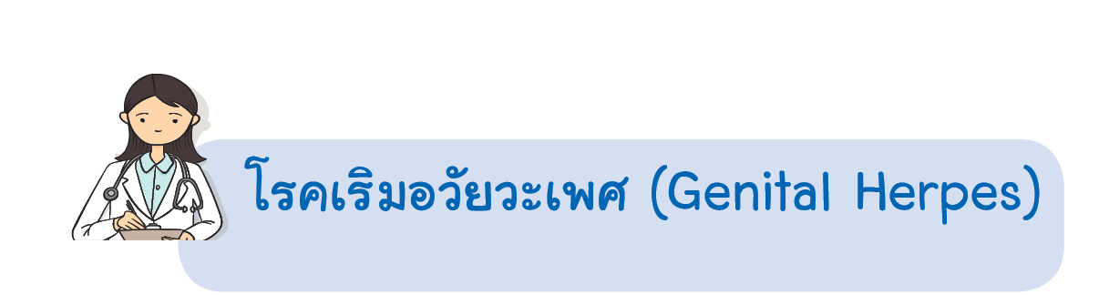
เป็นโรคที่รักษาไม่หายขาด
ติดต่อโดยการร่วมเพศ
ผู้ที่ติดเชื้อจะไม่รู้ว่าตัวเองเป็นโรค เพราะยังไม่แสดงอาการ
ผู้ติดเชื้อจะแสบๆ คันๆ และมีตุ่มนํ้าใสๆ ปวดแสบปวดร้อน เ
ถ้ามารดาเป็นเริม ทารกที่คลอดผ่านทางช่องคลอดอาจติดเชื้อจากมารดาได้ และถ้าเชื้อเข้าตาอาจทำให้ทารกตาบอดได้

Slide 12

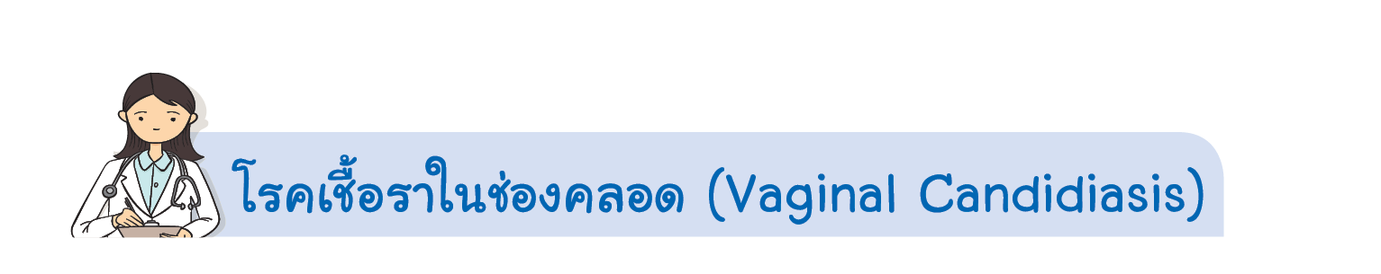
เกิดจากการติดเชื้อราชนิดหนึ่ง
ผู้หญิงจะมีอาการคันบริเวณอวัยวะเพศและช่องคลอด อาจมีอาการอักเสบบวมแดง ตกขาว ลักษณะขาวข้นคล้ายนมบูดร่วมด้วย และมักเป็นก่อนการมีรอบเดือน หากมีอาการมากอาจทำให้เกิดการอักเสบและเป็นฝีที่ปีกมดลูก ส่วนผู้ชายมักมีอาการคันระคายเคืองและปวดแสบปวดร้อนบริเวณองคชาต บางคนอาจไม่มีอาการหรืออาการแสดง แต่สามารถแพร่เชื้อสู่ผู้อื่นได้

Slide 13
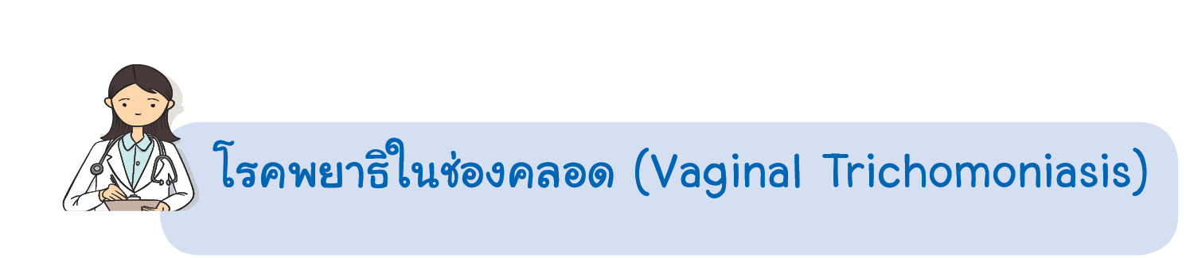
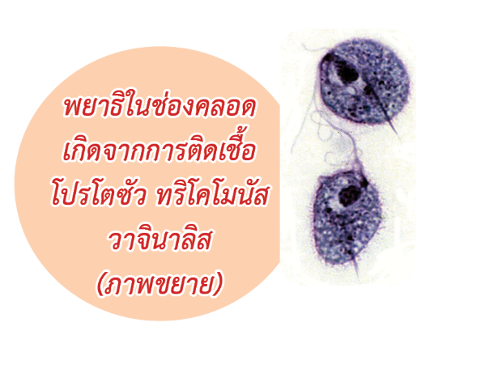
โรคพยาธิในช่องคลอด เกิดจากการติดเชื้อโปรโตซัว มีระยะฟักตัว 7-20 วัน
ผู้หญิงพบอาการตกขาว ลักษณะสีขาวปนเทา คันและมีกลิ่นเหม็น ส่วนผู้ชายมักไม่มีอาการหรืออาจมีอาการคัน เจ็บในท่อปัสสาวะ มีเมือกปนหนองไหลจากท่อปัสสาวะ ถ้าไม่รักษาอาจทำให้เป็นหมันได้

Slide 14

โรคเอดส์ ไม่ใช่โรคเดียวกันกับโรคติดต่อทางเพศสัมพันธ์แต่ติดได้ทางเดียวกัน คือ การร่วมเพศ
โรคเอดส์ (Acquired Immune Defif fiiciency Syndrome : AIDS) คือ อาการภูมิคุ้มกันบกพร่อง เป็นระยะสุดท้ายของการติดเชื้อไวรัสเอชไอวี โดยจะทำให้ระบบภูมิคุ้มกันโรคของร่างกายถูกทำลายจนไม่สามารถต้านทานโรคต่างๆ ได้ ซึ่งระดับภูมิคุ้มกันของร่างกายวัดจากจำนวนเซลล์เม็ดเลือดขาวชนิดหนึ่งที่เรียกว่า ซีดี 4 (CD4) หากผู้ติดเชื้อหรือผู้ป่วยไม่ได้รับการรักษา จะทำให้ป่วยจนเสียชีวิตได้ ดังนั้น ผู้ที่มีพฤติกรรมเสี่ยงต่อการติดเชื้อ เช่น มีเพศสัมพันธ์โดยไม่สวมถุงยางอนามัย ควรเข้ารับการตรวจเลือด หากพบการติดเชื้อและเริ่มรักษาได้เร็ว กินยาต่อเนื่องสมํ่าเสมอ จะสามารถมีชีวิตยืนยาวได้ตามปกติ

Slide 15

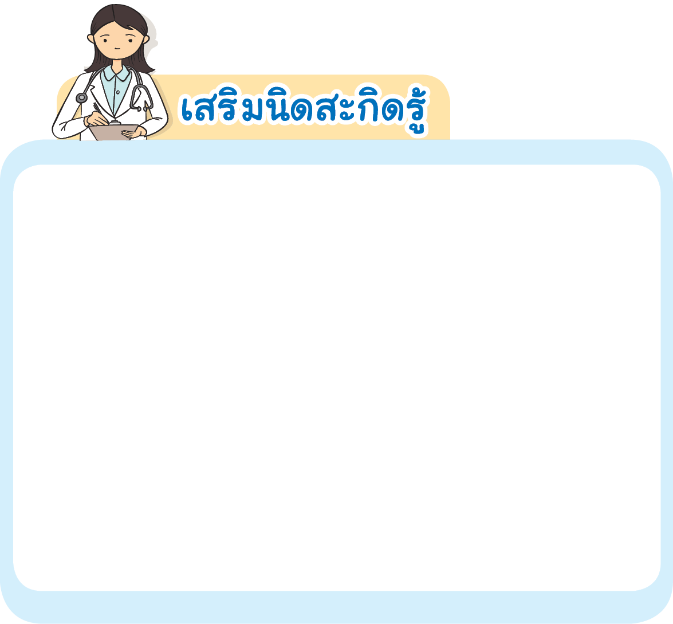

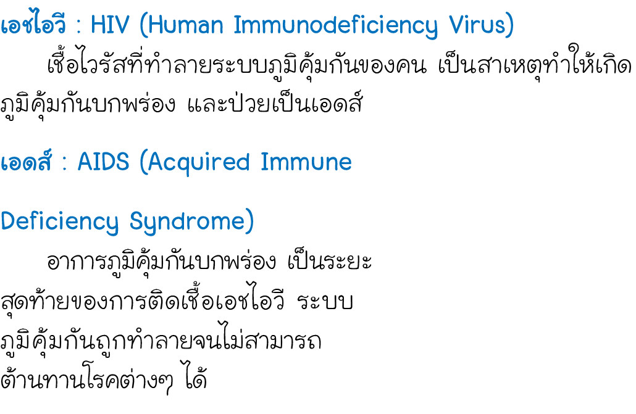
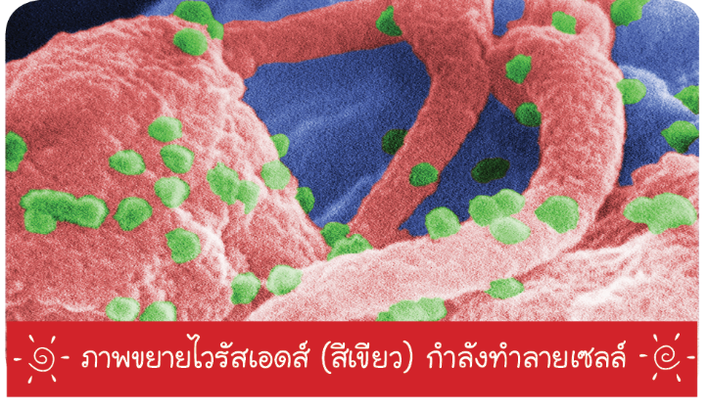

Slide 16

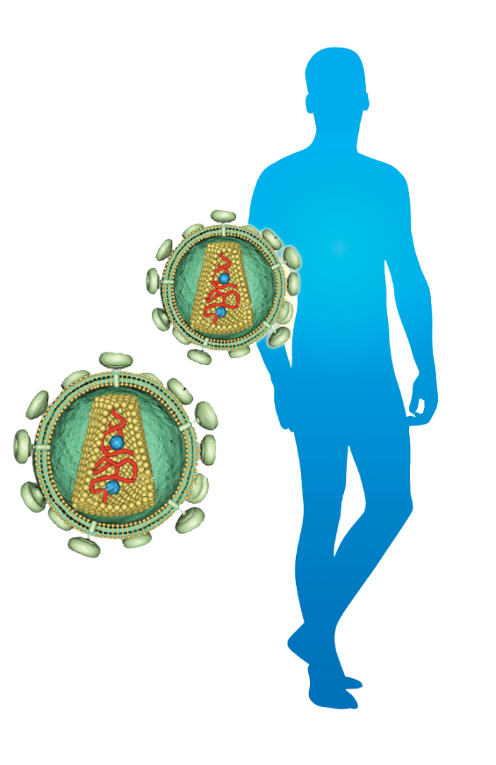








ทางเพศสัมพันธ์
ทางกระแสเลือด
การติดเชื้อจากมารดา
สู่ทารกในครรภ์
ระยะไม่ปรากฏอาการ
ระยะเริ่มปรากฏอาการ
ระยะเอดส์เต็มขั้น
สวมถุงยางอนามัยทุกครั้งที่มีเพศสัมพันธ์
ไม่ใช้เข็มและกระบอกฉีดยาร่วมกับผู้อื่น
ขอรับการปรึกษาจากเจ้าหน้าที่สาธารณสุขก่อนมีบุตร

Slide 17


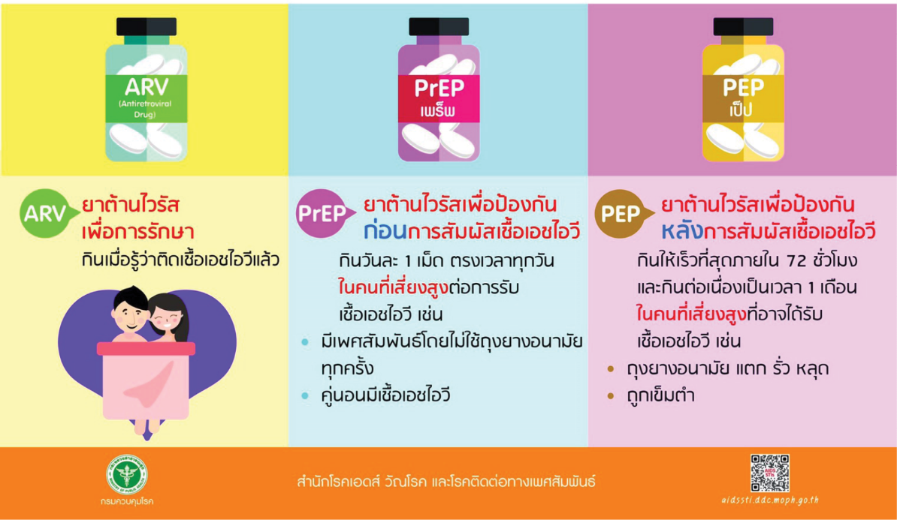

Slide 18

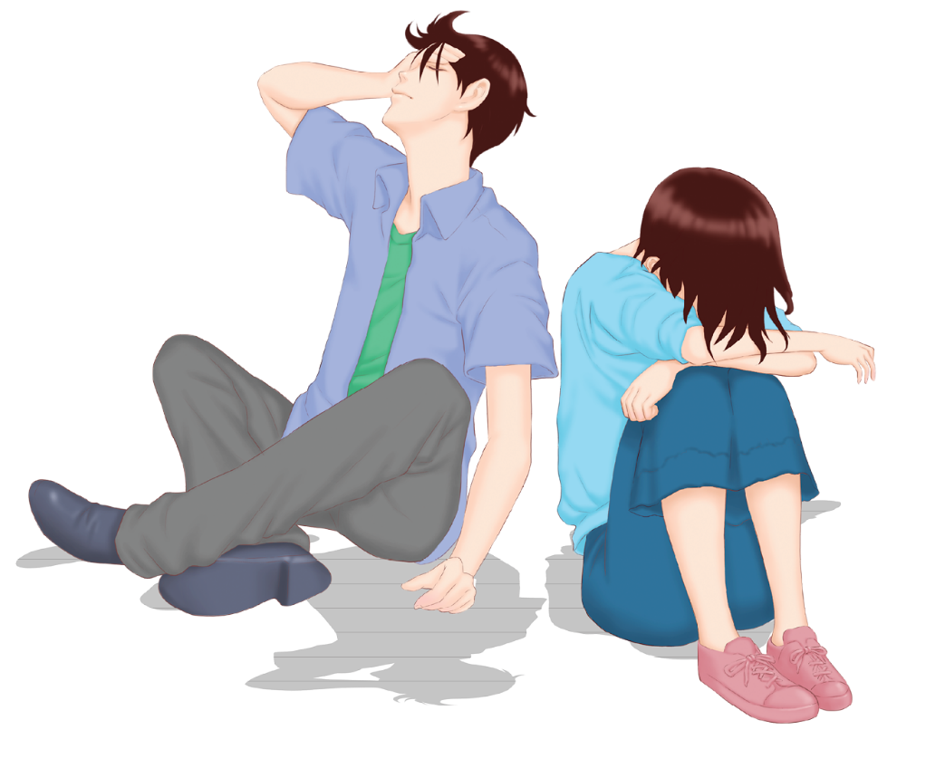
การตั้งครรภ์ไม่พร้อม หมายถึง การตั้งครรภ์ที่อาจเกิดได้จากหลายสาเหตุ ได้แก่ การไม่ป้องกันขณะมีเพศสัมพันธ์หรือป้องกันแล้วแต่เกิดความผิดพลาด การตั้งครรภ์เมื่ออายุยังน้อย หรือการตั้งครรภ์ที่เกิดจากความรุนแรงทางเพศ เช่น ถูกบังคับ ล่อลวง ข่มขืน
ให้มีเพศสัมพันธ์โดยไม่เต็มใจ
การตั้งครรภ์ไม่พร้อม จะทำให้เกิดผลเสียด้านร่างกาย จิตใจ สังคม และเสียอนาคตของตัวเองและคู่เพศสัมพันธ์ อีกทั้งเป็นการทำให้พ่อแม่ผู้ปกครองเดือดร้อนและเสียใจ

Slide 19


การยุติการตั้งครรภ์ที่ผิดกฎหมาย หมายถึง การลักลอบทำแท้ง ไม่ว่าจะกระทำด้วยเหตุผลใดๆ ก็ตาม รวมถึงการทำแท้งโดยแพทย์ที่ทำนอกเหนือข้อบ่งชี้ที่กฎหมายระบุไว้
การยุติการตั้งครรภ์ที่ถูกกฎหมาย ราชวิทยาลัยสูตินรีแพทย์
แห่งประเทศไทย ได้กำหนดว่า สตรีตั้งครรภ์ที่มีความจำเป็น
ต้องได้รับบริการยุติการตั้งครรภ์ ควรได้รับการดูแลจากทีม
สหสาขาวิชาชีพ ซึ่งประกอบด้วยบุคลากรทางการแพทย์ และ
สาธารณสุขที่มีความรู้ความสามารถ มีทักษะในการรับฟัง
สามารถให้การแนะนำปรึกษาที่เหมาะสม

Slide 20








หลีกเลี่ยงการมีเพศสัมพันธ์ในวัยเรียน
งดดื่มสุรา ของมึนเมา และสารเสพติดต่างๆ
ปรับเปลี่ยนค่านิยมทางเพศที่จะนำไปสู่การมีเพศสัมพันธ์ที่ไม่ปลอดภัย
หลีกเลี่ยงการเที่ยวสถานบันเทิง
หลีกเลี่ยงสื่อกระตุ้นอารมณ์ทางเพศ
เมื่อเกิดอารมณ์ทางเพศ ควรเบี่ยงเบนความสนใจโดยการทำกิจกรรมต่างๆ
ไม่ใช้ของใช้ส่วนตัวร่วมกับผู้อื่น
หลีกเลี่ยงการสัมผัสกับสารคัดหลั่งของผู้อื่น
หลีกเลี่ยงการเจาะหู เจาะจมูก เจาะลิ้น การสักบนผิวหนัง
มีเพศสัมพันธ์ที่ปลอดภัยและรับผิดชอบ

Slide 21

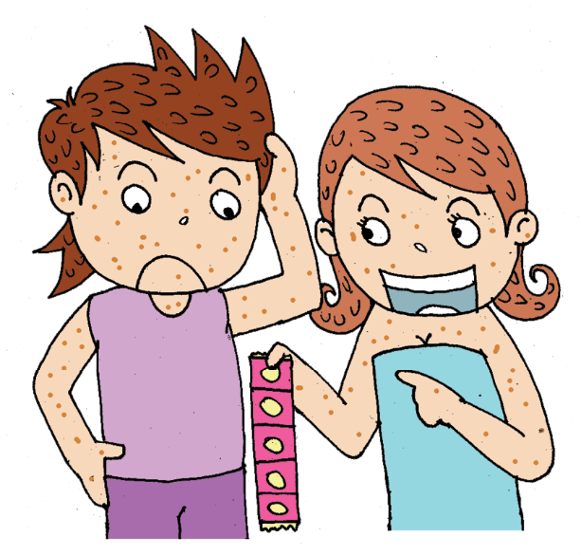


การป้องกันโรคติดต่อทางเพศสัมพันธ์ที่ได้ผลดี คือ การงดมีเพศสัมพันธ์ การมีสามีหรือภรรยาคนเดียว การสวมถุงยางอนามัยอย่างถูกวิธี
ซึ่งไม่สามารถป้องกันโรคติดต่อทาง
เพศสัมพันธ์ได้ร้อยละ 100 แต่ลด
อุบัติการณ์ของการติดเชื้อลงได้อย่าง
มาก

Slide 22

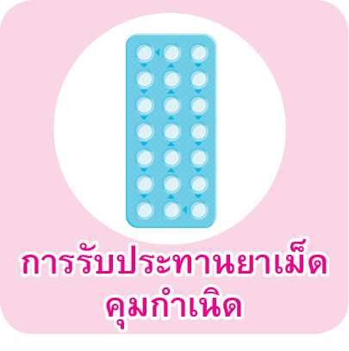

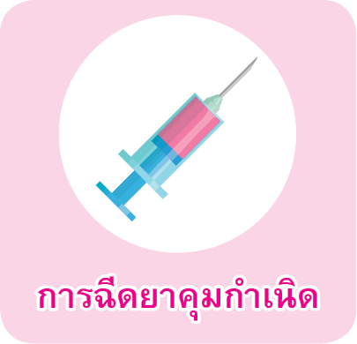




ในปัจจุบันมีการคุมกำเนิดที่ปลอดภัยสำหรับป้องกันการตั้งครรภ์หลายวิธี หากยังไม่พร้อมที่จะมีบุตร ควรเลือกวิธีคุมกำเนิดที่เหมาะสมกับตนเอง ดังนี้

